Slide 1
APCAV
Informations communales
Vincent Michellod, Vice-président de Val de Bagnes

Slide 2
Programme de législature
Mars 2023
Décembre
Création de Verbier Tourisme SA
2024
Masterplan Tourisme

Slide 3
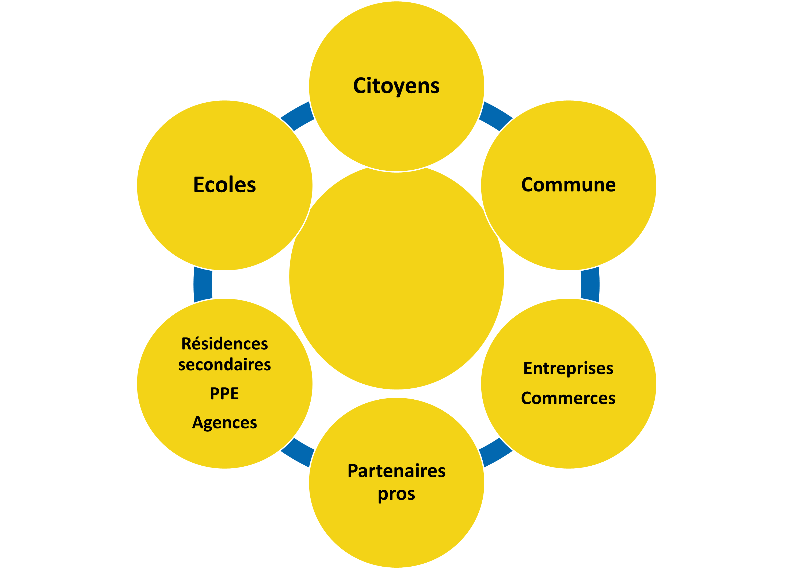
Energie
Programme de conseil incitatif en énergie piloté par la Commune et réalisé par ALTIS
Logements
Agences immobilières
hôtellerie

Slide 4
Gardes médicales
Planning de gardes consultable sur le site internet de la commune.
Cabinet Médibagnes, aux Arcades, ouvert tous les soirs de 19h00 à 23h00 du 20.12.2024 au 27.04.2025
En cas d’urgence vitale composer le : 144
Urgences non vitales composer le : 0900 144 033

Slide 5
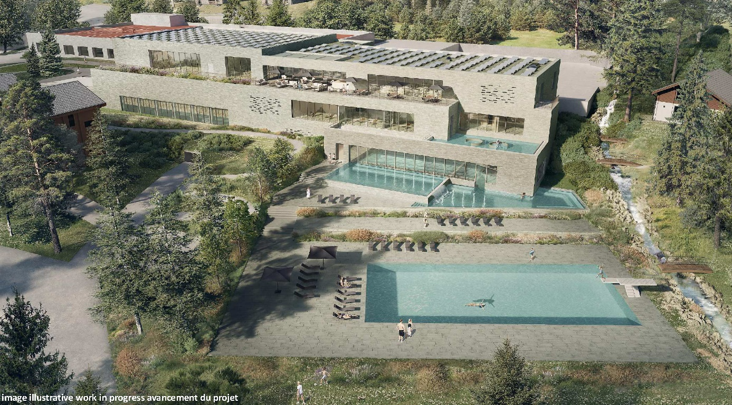
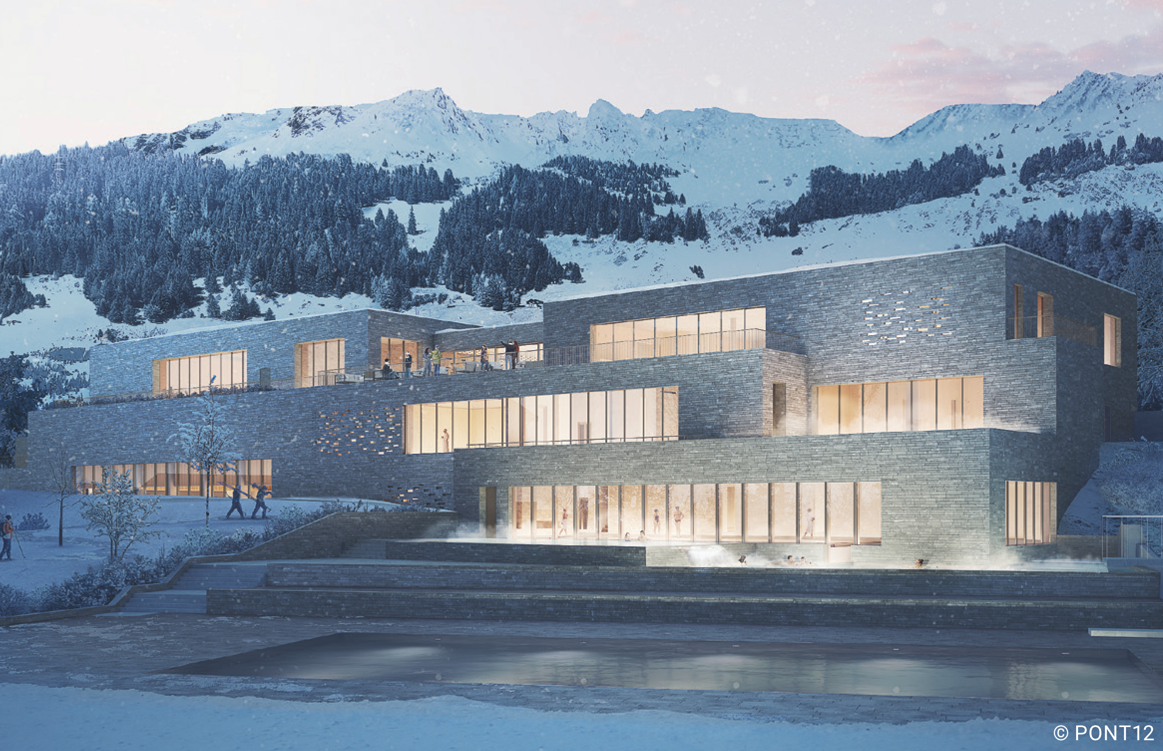
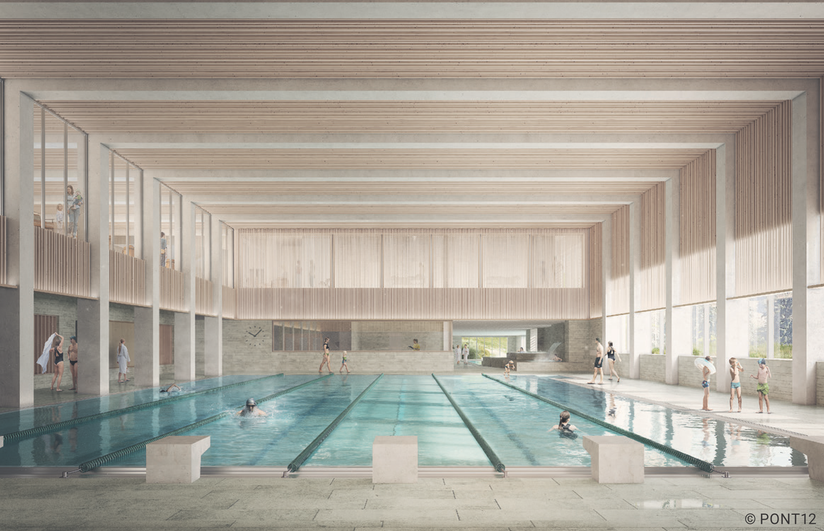
Centre sportif
Espace aquatique / Spa / Fitness
Espace Outdoor / restaurant
Démolition achevée 2024
Reconstruction dès avril 2025

Slide 6
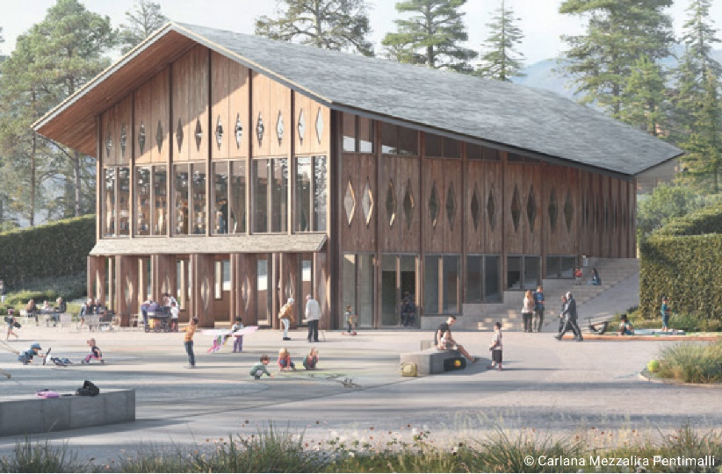
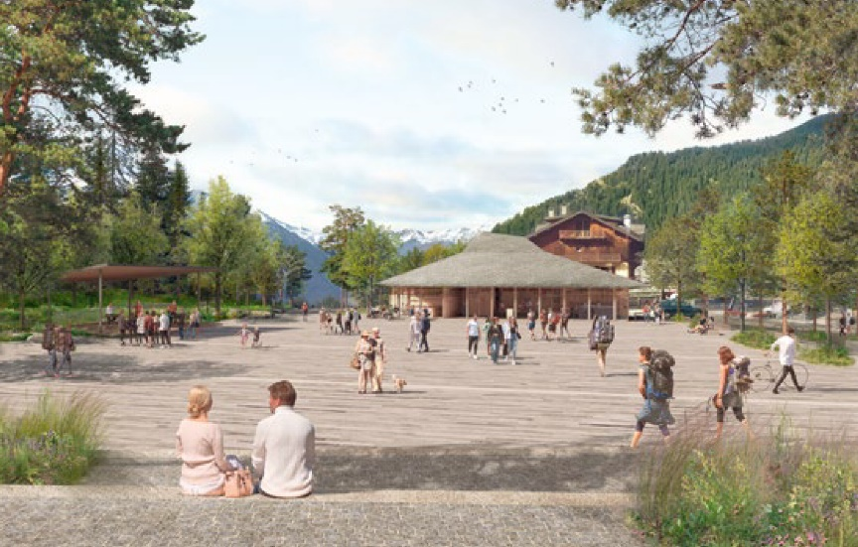
Autres projets
Espace Orny
Ermitage

Slide 7
Plan des équipements de Verbier

Slide 8
Plan d’affectation des zones
21 mai
2024
Printemps
2025
Eté
2025
Avis informatif
Présentation de l’avant-projet de PAZ-RCCZ à la population
Avis de principe
Envoi du dossier pour examen
préalable par les services cantonaux

Slide 9
Conseil municipal 2025-28

